Slide 1
确定事件与随机事件
WWW.PPT818.COM

Slide 2
学习目标
初步感受有些事件的发生是不确定的，有些事件发生是确定的.
会区分生活中的必然事件，不可能事件和随机事件；能正确判断随机事件中事情发生的可能性大小.在经历猜测、试验、收集与分析结果的过程中，学会合作交流.

Slide 3
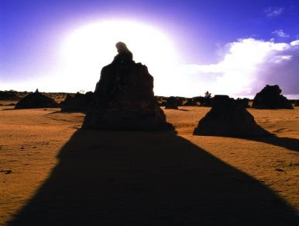
在地球上观察太阳，明天太阳从东方升起一定会发生吗？

Slide 4
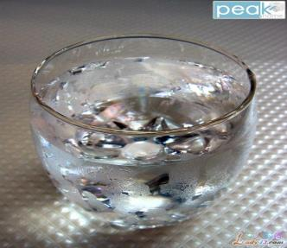
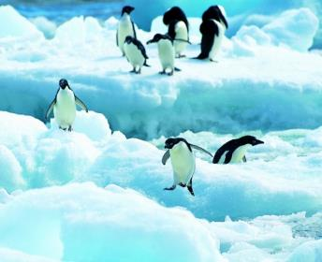
当室外的温度低于-20℃时，你能肯定一碗自来水放在室外结冰一定会发生吗？
PPT模板：www.1ppt.com/moban/ PPT素材：www.1ppt.com/sucai/
PPT背景：www.1ppt.com/beijing/ PPT图表：www.1ppt.com/tubiao/
PPT下载：www.1ppt.com/xiazai/ PPT教程： www.1ppt.com/powerpoint/
资料下载：www.1ppt.com/ziliao/ 范文下载：www.1ppt.com/fanwen/
试卷下载：www.1ppt.com/shiti/ 教案下载：www.1ppt.com/jiaoan/
PPT论坛：www.1ppt.cn PPT课件：www.1ppt.com/kejian/
语文课件：www.1ppt.com/kejian/yuwen/ 数学课件：www.1ppt.com/kejian/shuxue/
英语课件：www.1ppt.com/kejian/yingyu/ 美术课件：www.1ppt.com/kejian/meishu/
科学课件：www.1ppt.com/kejian/kexue/ 物理课件：www.1ppt.com/kejian/wuli/
化学课件：www.1ppt.com/kejian/huaxue/ 生物课件：www.1ppt.com/kejian/shengwu/
地理课件：www.1ppt.com/kejian/dili/ 历史课件：www.1ppt.com/kejian/lishi/
有些事情我们事先肯定它一定会发生。

Slide 5
一枚点数是1到6的骰子，你能掷出点数是7的面朝上吗？

Slide 6
自由转动转盘，转盘停止后指针能指向蓝色区域吗？
有些事情我们事先能肯定它一定不会发生。

Slide 7
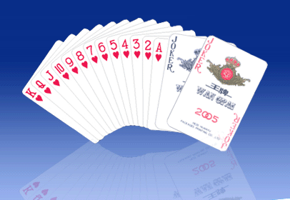
玩扑克牌游戏
一副扑克牌中，你
能抽到“大王”和“A”吗？
试试看，你抽到“大王”
的机会大还是抽到“A”的机会大？

Slide 8
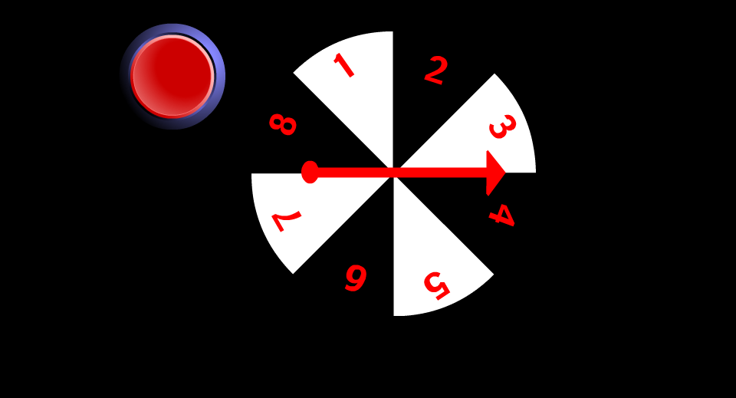
自由转动指针，指针停止后指向8一定会发生吗？

Slide 9
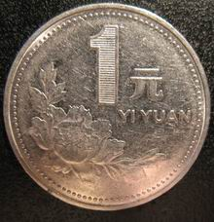
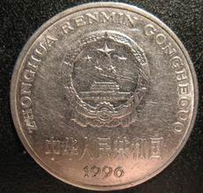
随意抛出一枚硬币，硬币落地后朝上的面会是什么？
你事先能肯定硬币落地后朝上的面是正面一定会发生吗？
有些事情我们事先无法确定它会不会发生。

Slide 10
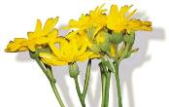
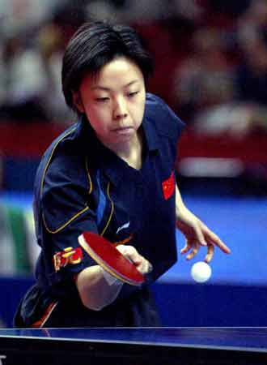
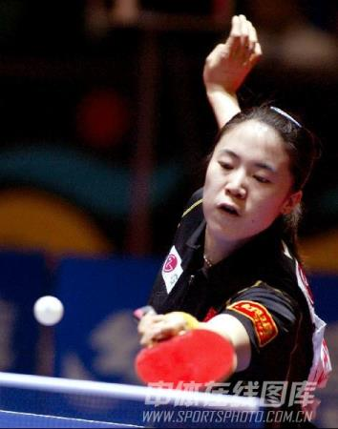
情境引入
张怡宁
王 楠

Slide 11
第47届世乒赛女子单打决赛最终在中国球员王楠和张怡宁之间展开。在比赛开始之前，请思考如下问题：
一定会发生
1、冠军一定属于中国
一定不会发生
2、冠军可能属于外国
3、冠军一定属于中国选手王楠
有可能会发生

Slide 12
提炼生活----数学概念
在一定条件下，有些事情我们事先能
肯定它一定不会发生，这样的事情是
不可能事件
例如：上述比赛中冠军属于外国选手；
明天太阳从西边升起。

Slide 13
在一定条件下，有些事情我们事先能
肯定它一定会发生，这样的事情是
必然事件
例如：上述比赛中冠军属于中国；
抛出的篮球会下落。
说明:必然事件和不可能事件都是确定事件.

Slide 14
在一定条件下，有些事情我们事先无
法确定它会不会发生,这样的事情是
随机事件
你能举出一些与数学知识有关的确定事件和随机事件吗？
你能举出一些生活中的必然事件、不可能事件和随机事件吗？
例如：上述比赛中冠军属于中国选手王楠；
抛掷一枚均匀硬币正面朝上。

Slide 15
议一议：
你能举出一些生活中的必然事件、
不可能事件和随机事件的例子吗？

Slide 16
练一练：
下列事件中,哪些是不可能事件?哪些是必然事件?哪些是随机事件?
1.小明骑车去游乐场, 经过某个十字路口时
遇红灯.
随机事件
2. 2008年开明中学春季运动会上，兵兵同学
在初一男子100m比赛中跑出了4s的好成绩！
不可能事件

Slide 17
练一练：
3. 如果a,b都是有理数,那么 a·b=b·a
必然事件
4.鸡蛋能孵出小鸡.
随机事件
5.当x是有理数时,有x²＜0.
不可能事件

Slide 18
练一练：
6.抛掷一个均匀的骰子,6点朝上.
随机事件
7.367人中有2人的生日相同.
必然事件
8. 1+3>2
必然事件

Slide 19
练一练：
9.打开电视,它正在播广告.
随机事件
10.小明家买彩票将获得500万彩票大奖.
随机事件
11.3天内将下雨.
随机事件

Slide 20
练一练：
12.在妇幼保健医院里,下一个出生的婴儿是
女孩.
随机事件
13.你最喜爱的篮球队将夺得CBA冠军.
随机事件
14.水中捞月
不可能事件

Slide 21
能力提升
想一想
1. （2009•贵州）下列事件中，是必然事件的是（ ）
A．每天早上，太阳从西边升起
B．阴天一定会下雨
C．通常情况下，抛出的篮球会下落
D．某射击运动员射击一次,命中靶心
C

Slide 22
能力提升
2. （2009•河北）下列事件中，属于不可能事件的是（ ）
A．某个数的绝对值小于0
B．某个数的相反数等于它本身
C．某两个数的和小于0
D．某两个负数的乘积大于0
A

Slide 23
探索：做一做
实验20次正好能拼成原图的机会是多少？
能不能预测一下正好能拼成原图的机会是多少？

Slide 24
自主空间：
根据老师提供的情境，请同学们自己设计必然事件、不可能事件和随机事件。

Slide 25
思考
设计随机事件中所关注的事件所发生的机会

Slide 26
设计
设计游戏使游戏公平

Slide 27
Look here!
课堂一辩
有一个下雨的夜晚，小明做了一个梦，梦见第二天太阳从西边升起，海水在一瞬间枯竭了，梦见了自己长大后成了一名宇航员，并成功地登上了火星……
后来一声雷响把小明惊醒。
请找出上面文字中的确定事件和随机事件。

Slide 28
你有什么收获与体会,说出来与大家一起分享吧!

Slide 29
确
定
事
件
必然事件
一定发生的事件
不可能事件
一定不会发生的事件
不
确
定
事
件
随机事件
可能发生也可能不发生的事件

Slide 30
堂清反馈
1、判断下列说法是否正确
①“从地面往上抛的硬币会落下”是随机事件；（ ）
②“软木塞沉到水底”是不可能事件；（ ）
③“买一张彩票中大奖”是必然事件；（ ）
④“明天会下雨”是随机事件. （ ）

Slide 31
2、现在讲台上有个封闭的木盒，木盒里有10个红球，3个黄球和1个白球，这些球只是颜色不同，大小一样.从木盒中任意摸出1个球，（1）摸出1个黄球；（2）摸出1个白球；（3）摸出1个绿球；（4）摸出一个红球；（5）摸出一个球颜色是红色或者黄色或者白色. 它们事情发生可能性的大小，那么如何把它们从大到小排列呢？

